Slide 1
권한 모드

Slide 2
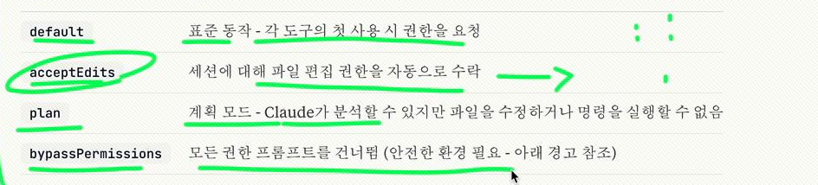
권한 모드 종류
※ accptEdits 와 plan 모드가 매우 유용하게 사용된다.

Slide 3




권한 모드 설정
Default 모드 : 아무런 변경 없이 프롬프트 질의
shift + tab
자동으로 모든 것을 승인
(아주 안전한 환경에서만 사용)
세션의 파일 편집 권한을 묻고 따지지 않음
shift + tab
shift + tab
Claude가 분석 및 계획을 수립하고 수행은 하지 않음.

Slide 4
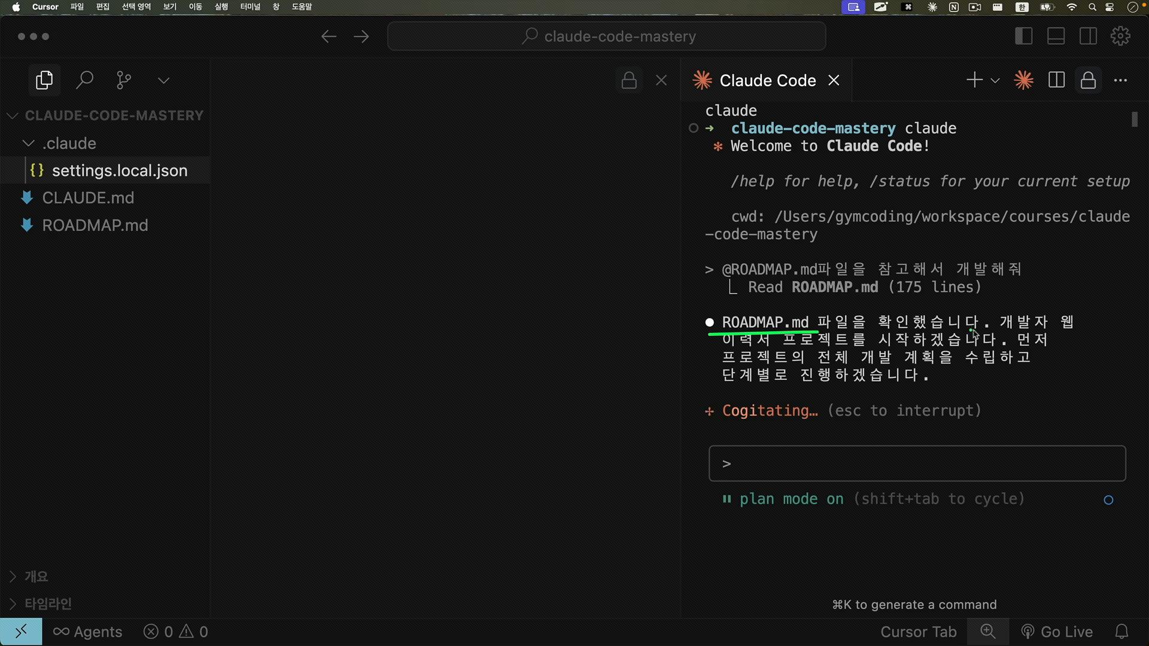
Plan 모드 -1
Plan 모드의 중요성:
정확한 Prompt / 정확한 Context를 입력하지 않는 이상 첫 계획부터 이상 없이 동작하는 프로젝트를 구성하기 힘들다.
Claude가 계획한 Plan을 유심히 읽고, 문제 있는 부분이 예상되면, 다시 Plan을 세우고 반복에 반복을 거듭하여, 프로젝트 생성을 요청하는 것이 Token과 비용을 아끼는 길이다.

Slide 5
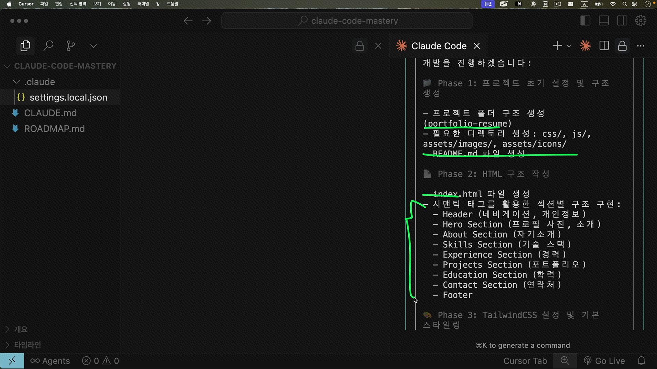
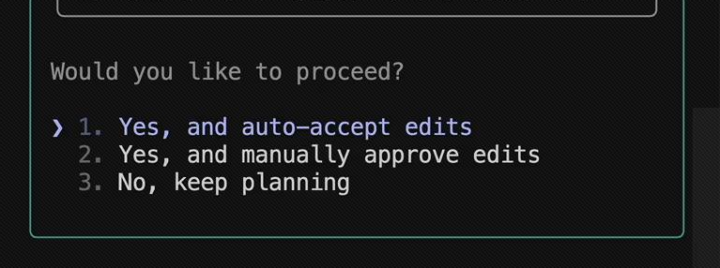
Plan 모드 -2
- 프로젝트 폴더의 구조.
- index.html 에 각 섹션별로 이력 관련 정보.
- …
해당 계획을 읽어 봤을 때, HTML 구조에 SNS링크 또한 포함하여 자신의 이력을 추가하려 한다면?
→ 추가 요청 사항으로 다시 계획을 수립 시키기 위해
3번 선택.
(※ 1 : 해당 계획으로 프로젝트 생성.
2 : 파일 편집 시 마다 승인 요청 )

Slide 6
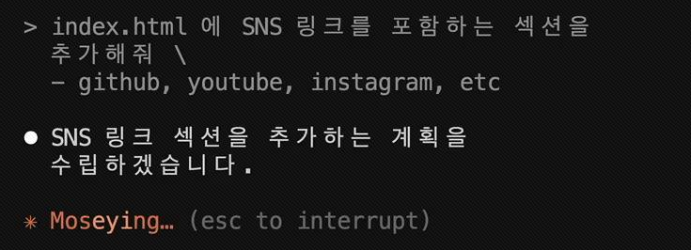
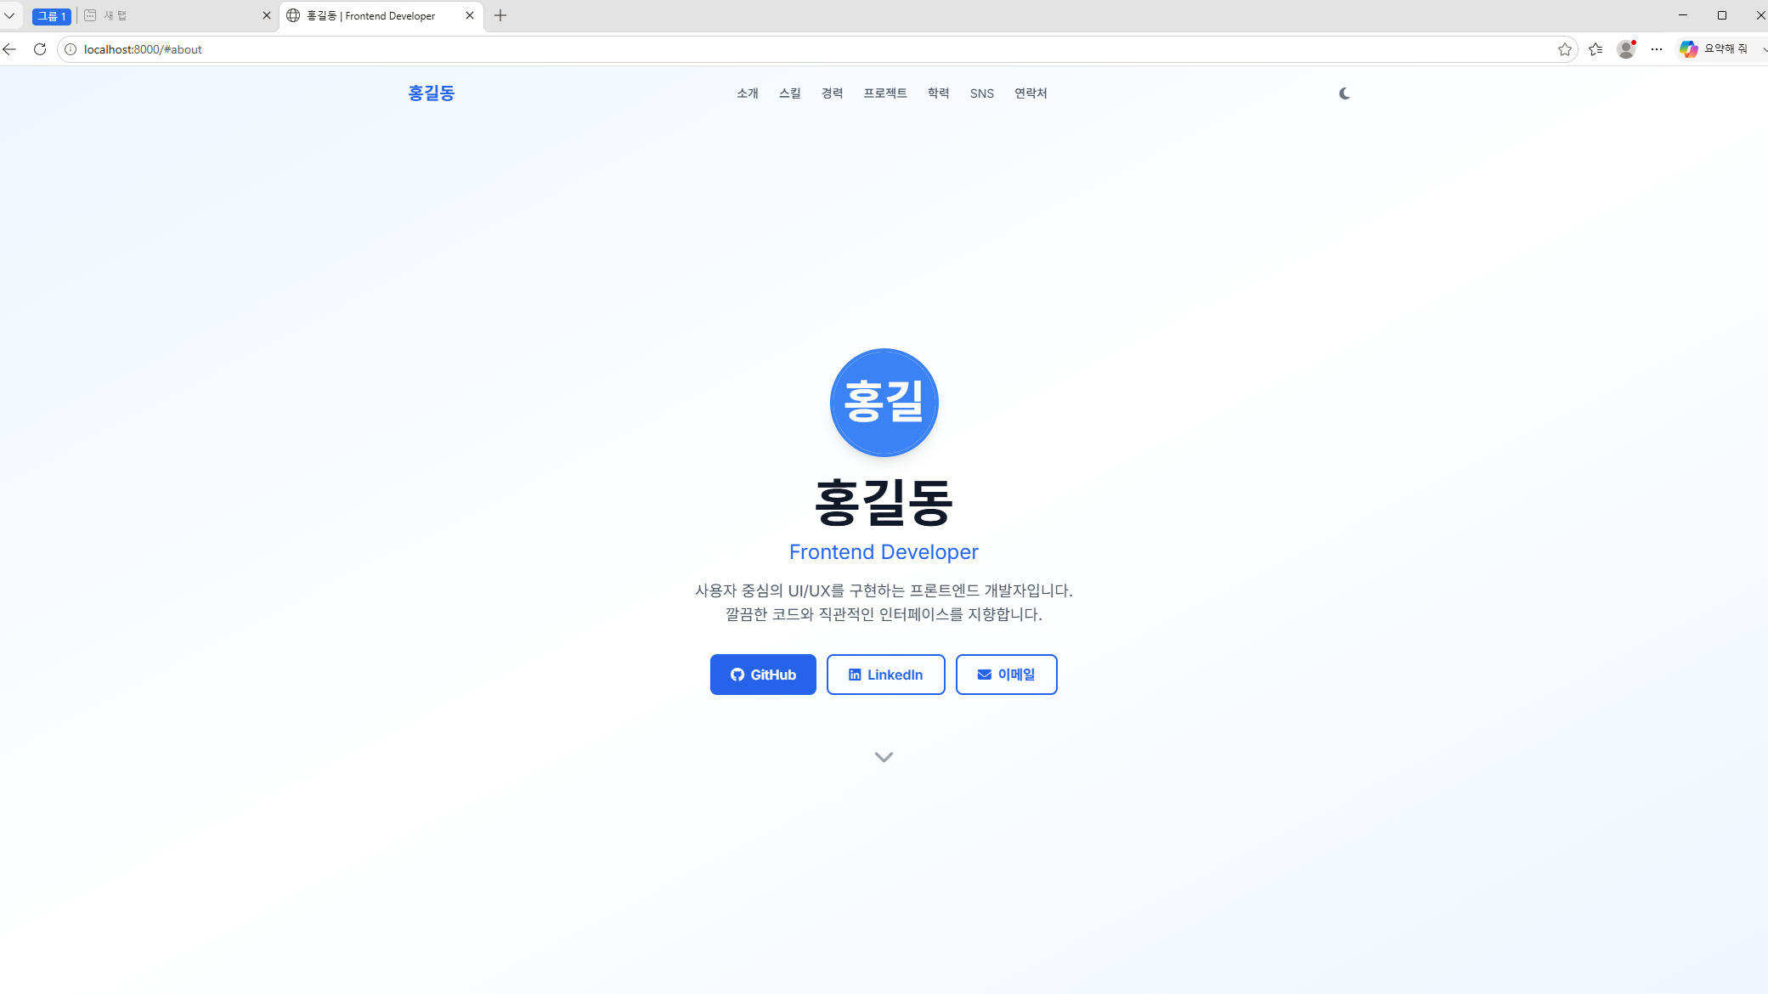
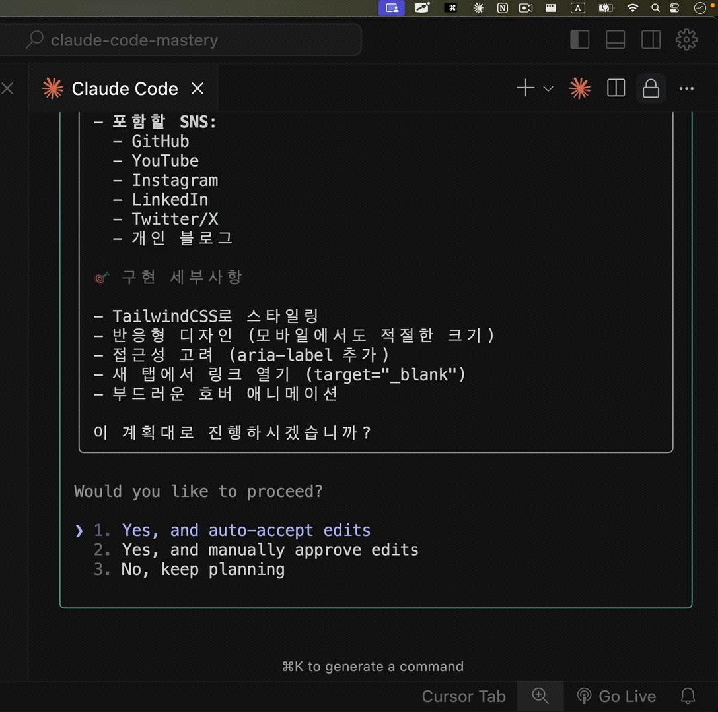
Plan 모드 -3
추가 계획 완료후에는 auto-accept edits로 파일 편집을 허용하여 프로젝트를 생성한다.

Slide 7
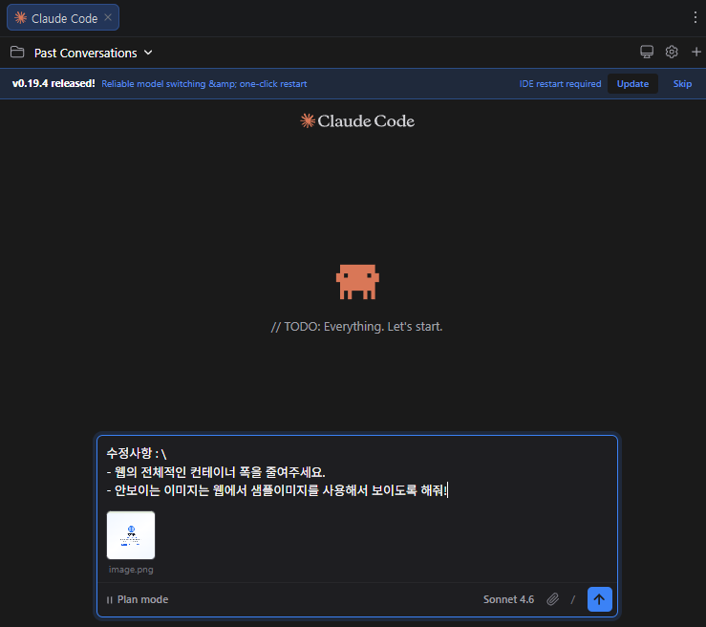
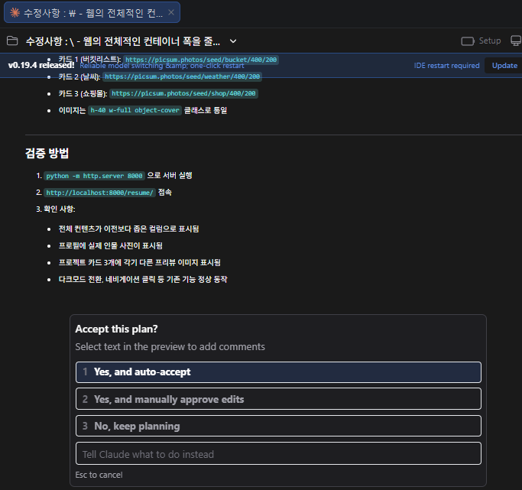
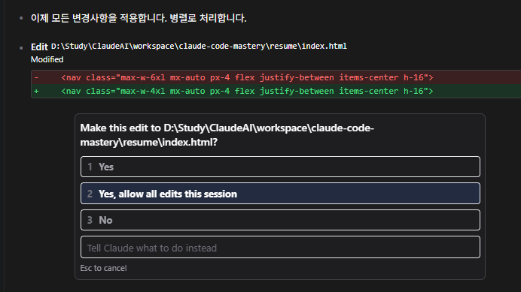
결과물 수정 -1
터미널에서는 이미지 붙여넣기가 안된다.
웹기반의 결과물을 캡쳐하여 요구를 하기위해선, claude code Extensions를 추가하여,
캡처를 통해 요구사항을 명확하게 할 수 있다.
(※ Claude Code Extention에서도 Shift + Tab을 통한 권한 모드를 변경할 수 있다. )

Slide 8
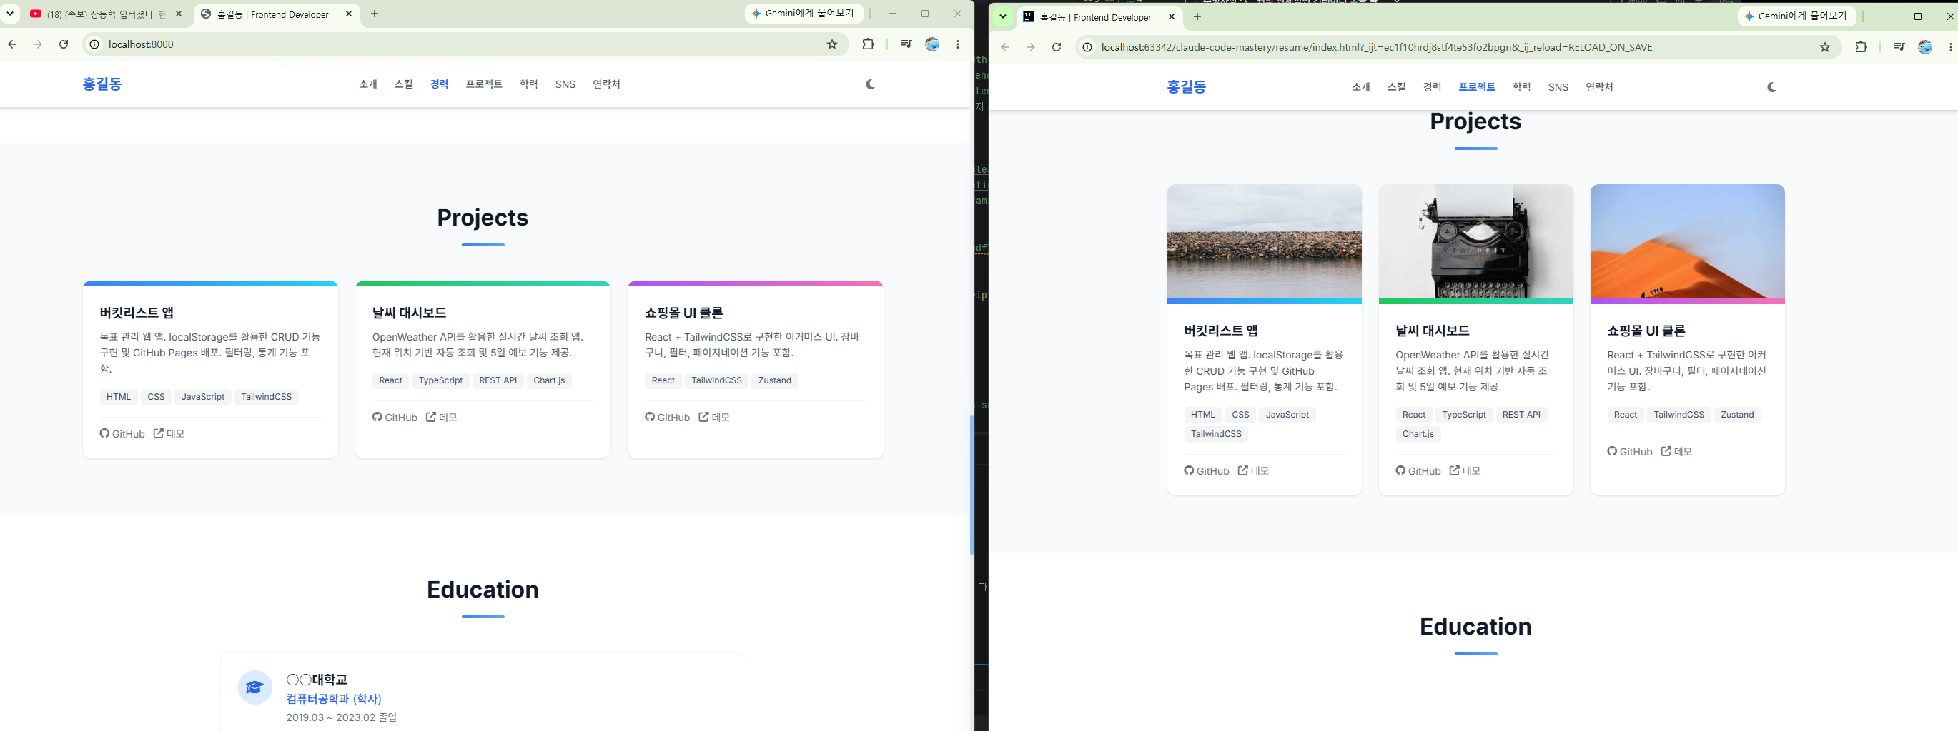
결과물 수정 -2
변경 후
변경 전

Slide 9

알아두면 유용한 Front-end 용어
header
Hero Section
section
Content

Slide 10
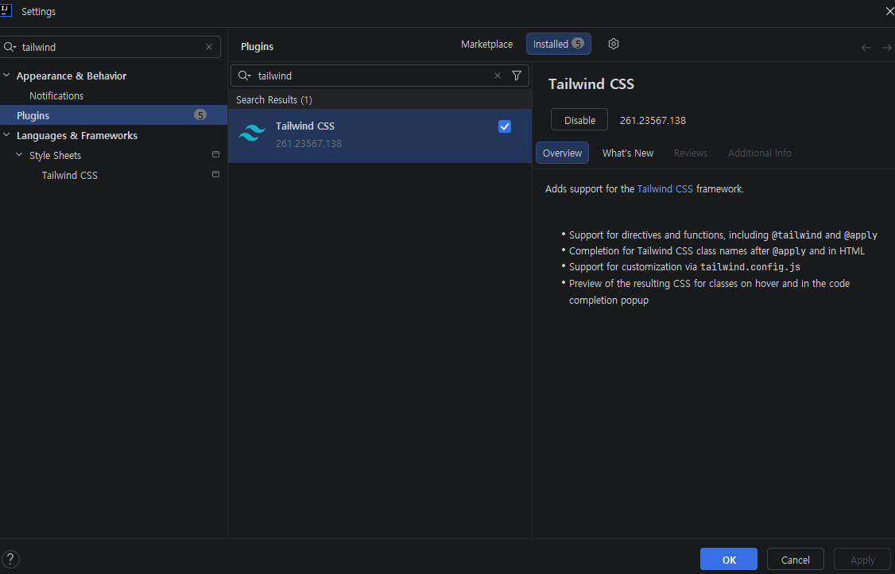
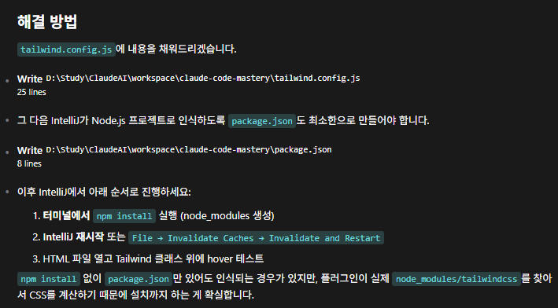
알아두면 좋은 plugin -1
intelliJ에선 tailwindCSS 를 자동 지원.
VSCode 와 다르게 npm install을 해줘야 하며,
tailwind.config.js 가 비어있으면 동작 안함.
→ claude 한테 작성 요청
Vscode 는 tailwind.config.js가 비어있어도 동작한다.

Slide 11
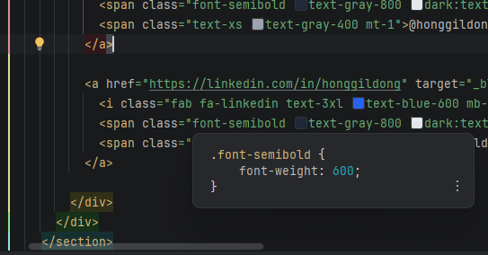
알아두면 좋은 plugin -1.1
해당 Plugin을 설치 완료하면, html 태그 내 css의 상세정보를 mouseover를 통해 확인할 수 있다.

Slide 12
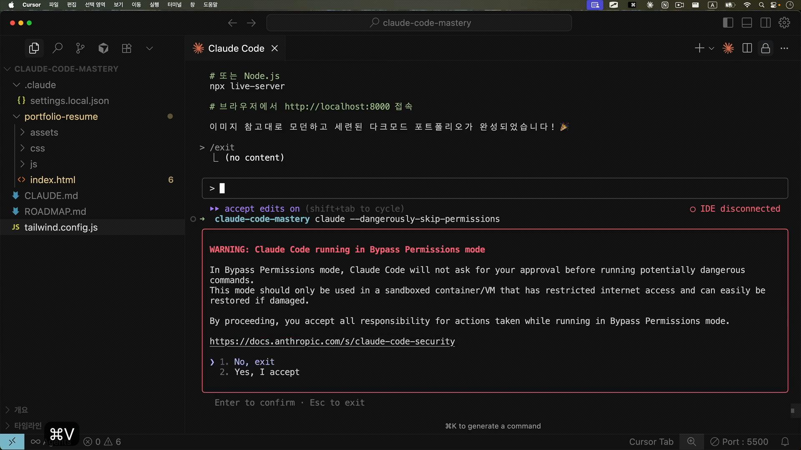
byPassPermission 모드 사용방법
Claude --dangerously-skip-permissions

